Slide 1
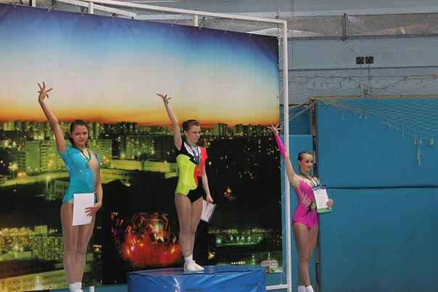
Мороз Анна

Slide 3
Награды Ани

Slide 5
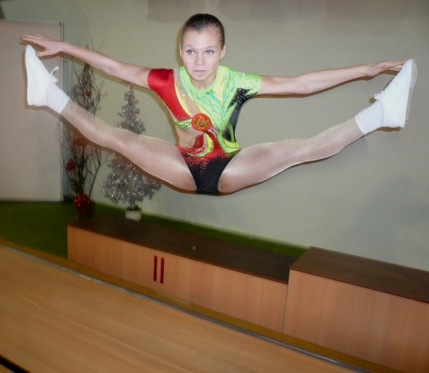

Slide 7
